Slide 1
RUSYA’DA ÇOCUK MÜZELERİ

Slide 2
Timiryazev Devlet Biyoloji Müzesi
St. Petersburg Yaratıcı Gençlik Devlet Eğitim Enstitüsü
Müzikli Çocuk Tiyatrosu Müzesi
Tiyatro Bebekleri ve Bebek Evi Müzesi
Etnografik Kıyafetli Oyuncak Bebekler Müzesi
Primorsky Çocukların sanat Galerisi
Samara Belediye Çocuk Sanat Galerisi

Slide 3
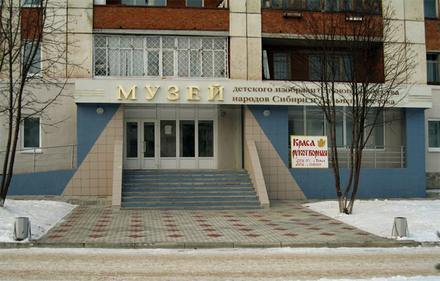
Sibirya ve Uzak Doğu Çocuk Sanatları Müzesi

Slide 4
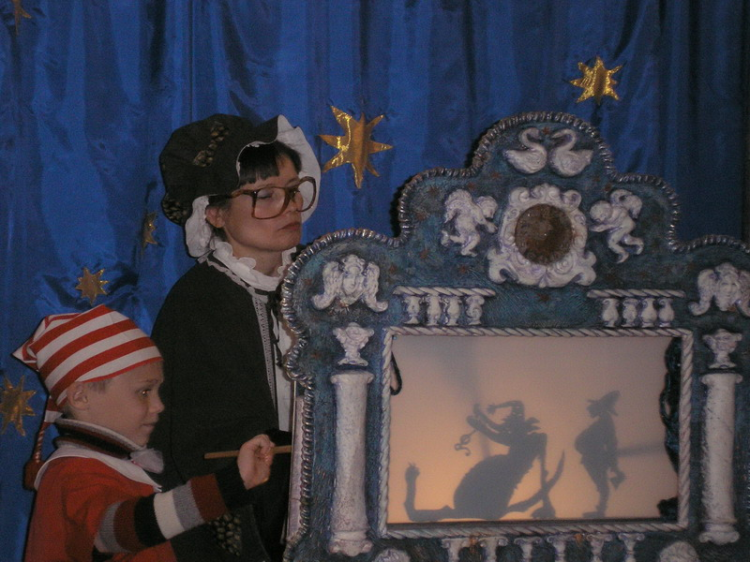
Noyabrsk Çocuk Müzesi Moskova Peri Masalları Çocuk Müzesi’dir. Orijinal adı "Zhili-Byli" (Bir Zamanlar…)

Slide 5
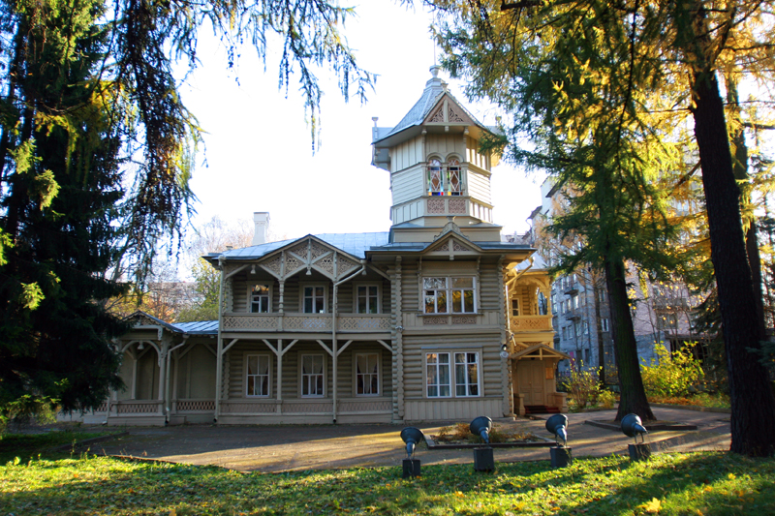
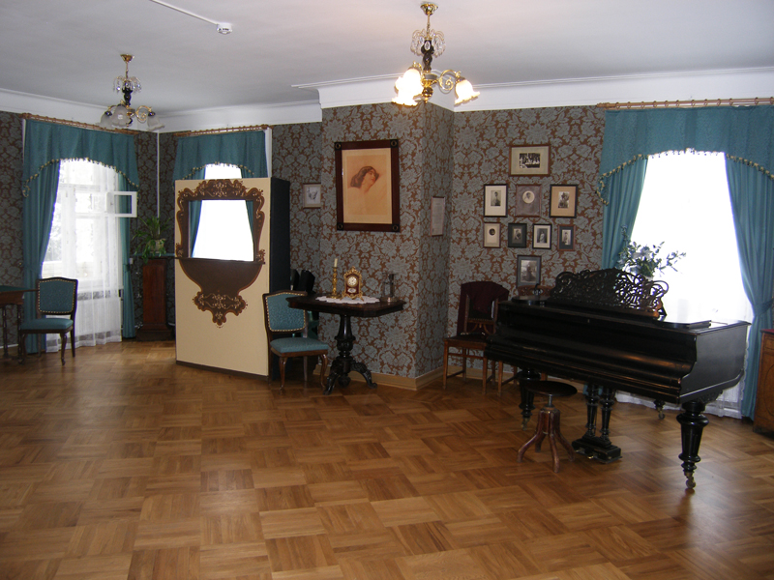
Çocuk Tarihi Eğitim Merkezi
Fotoğraflar www.Russian Museums.info

